Slide 1

TEATRO CAPITOL
SALT LAKE CITY · UTAH · EEUU

Slide 2
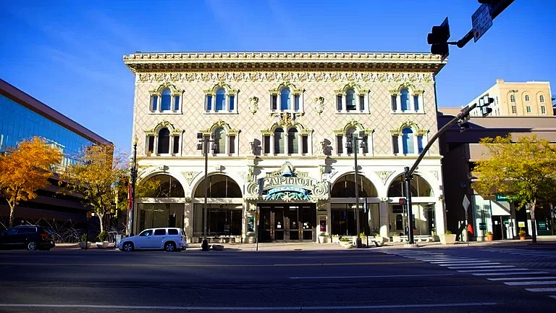
Notes:
2

Slide 3
El histórico Capitol Theatre se construyó en el centro de Salt Lake City en 1913. Originalmente funcionó como una casa de vodevil llamada Orpheum Theatre, pasó a llamarse Capitol Theatre en 1927. También se conoce actualmente como JQ Lawson Capitol Teatro. El estilo del edificio es renacentista italiano.
El condado mantiene asociaciones con Ballet West, Utah Opera y Children's Dance Theatre (Tanner Dance en la Universidad de Utah), todos los cuales se presentan regularmente en Capitol Theatre. Producciones adicionales: múltiples musicales producidos por la compañía de giras Broadway Across America ; el White Oak Dance Project en 1993 producido por Mikhail Baryshnikov y Mark Morris (coreógrafo), y varias otras obras de teatro y representaciones.
Después de que el Teatro Eccles fuera construido e inaugurado en 2016 a la vuelta de la esquina en Main Street en Salt Lake City, algunas producciones se mudaron del Teatro Capitol para aprovechar el escenario más grande y el sistema de sonido más moderno del Teatro Eccles.

Slide 4
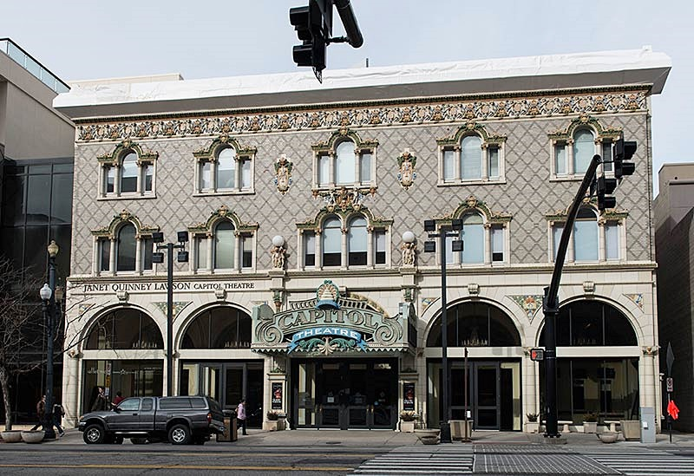
Notes:
4

Slide 5
Dañado por un incendio en 1949, no hubo una renovación importante hasta 1975. Se hicieron extensas renovaciones al edificio y al auditorio, convirtiéndolo en uno de los principales centros de artes escénicas en el centro de Salt Lake City. En 2013, el Teatro comenzó una renovación importante, para renovaciones en el edificio y agregando el Centro de Ballet Jessie Eccles Quinney junto al Teatro Capitol, expandiendo el espacio del vestíbulo, así como también construyendo un nuevo espacio de ensayo. espacio de vestuario y oficinas administrativas para la compañía de danza Ballet West con sede en Salt Lake City.
En 2019, el auditorio del teatro comenzó una renovación de seis meses quitando todos los asientos en el piso del auditorio principal y reemplazando el piso y agregando asientos más cómodos. Además, los planes incluyen agregar un nuevo sistema de sonido, reemplazar la infraestructura del edificio y restaurar el techo a la fachada de terracota original. Esta renovación fue una segunda fase del trabajo planificado en 2013, cuando se mejoraron el foso de la orquesta, el backstage y el escenario.

Slide 6
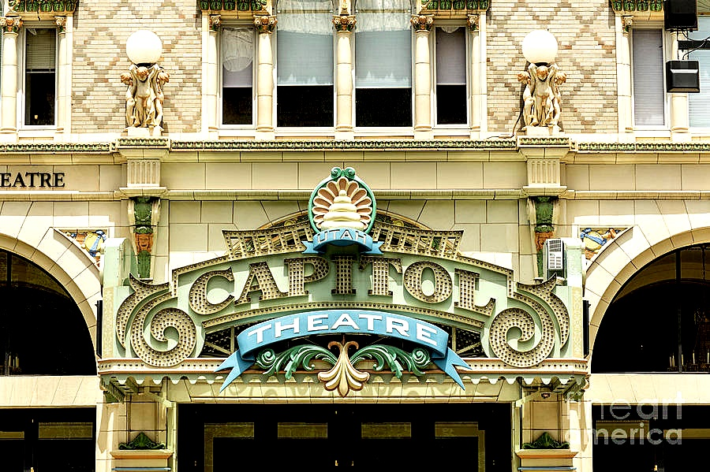

Slide 7
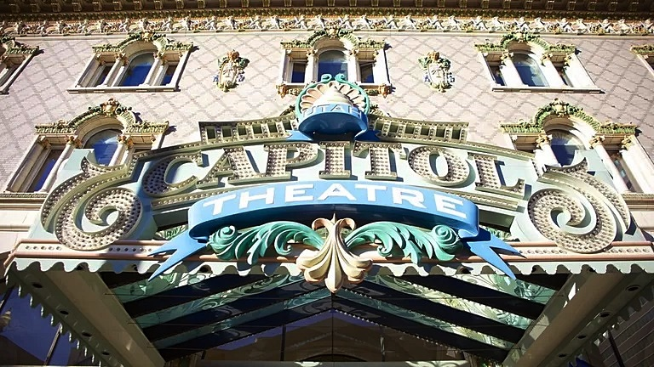

Slide 8
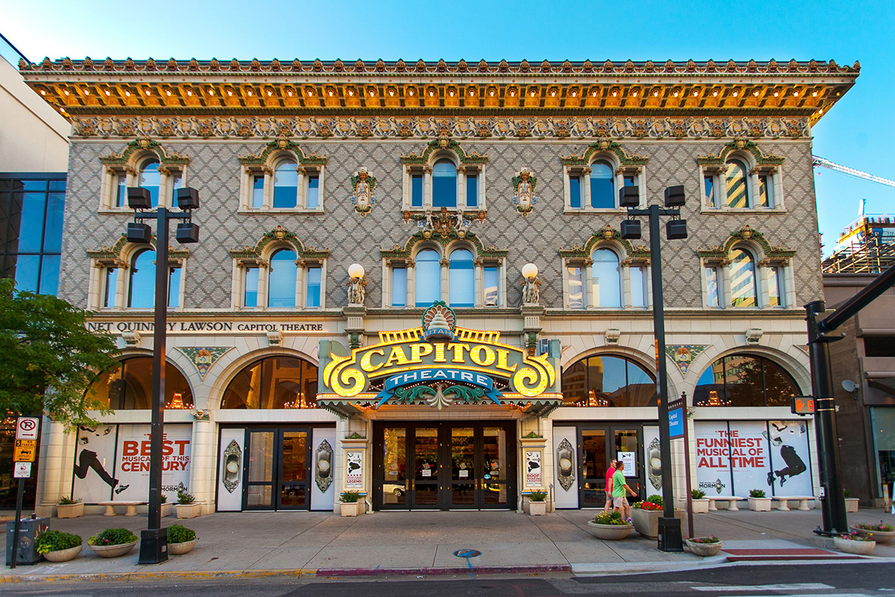

Slide 9
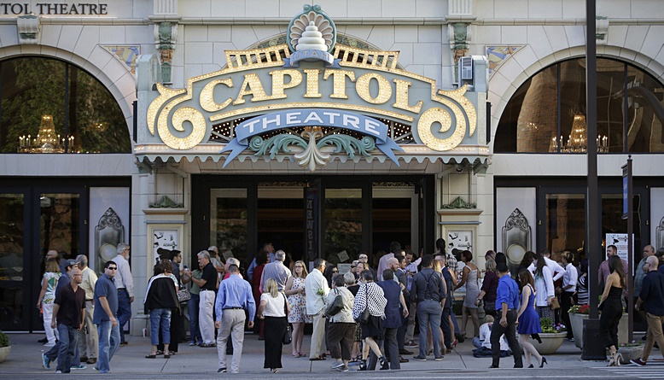

Slide 10
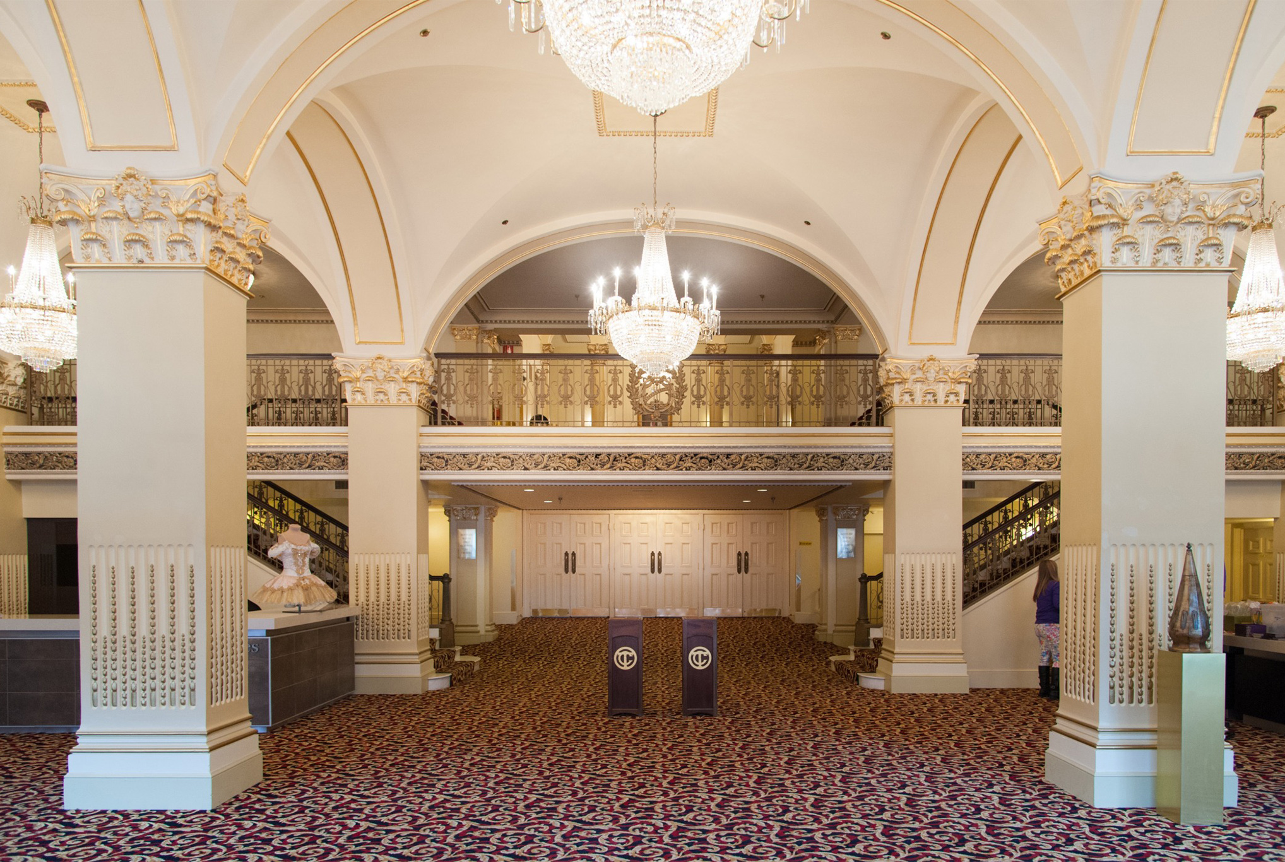

Slide 11
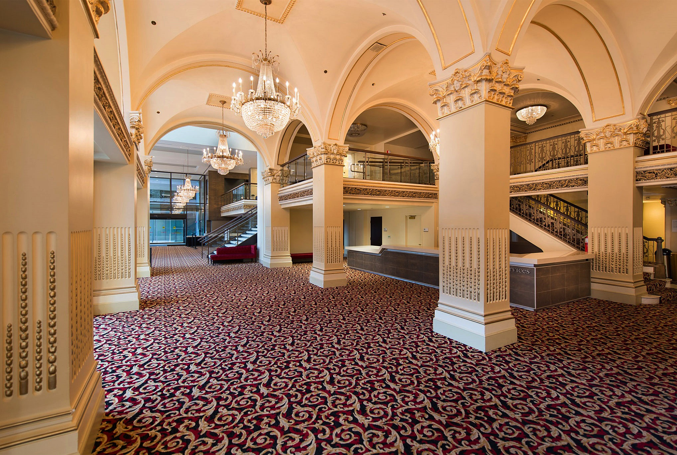

Slide 12
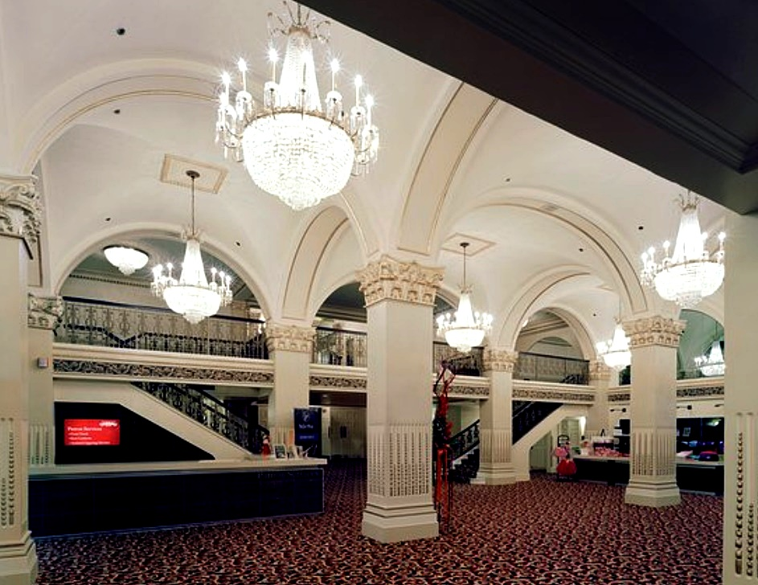

Slide 13
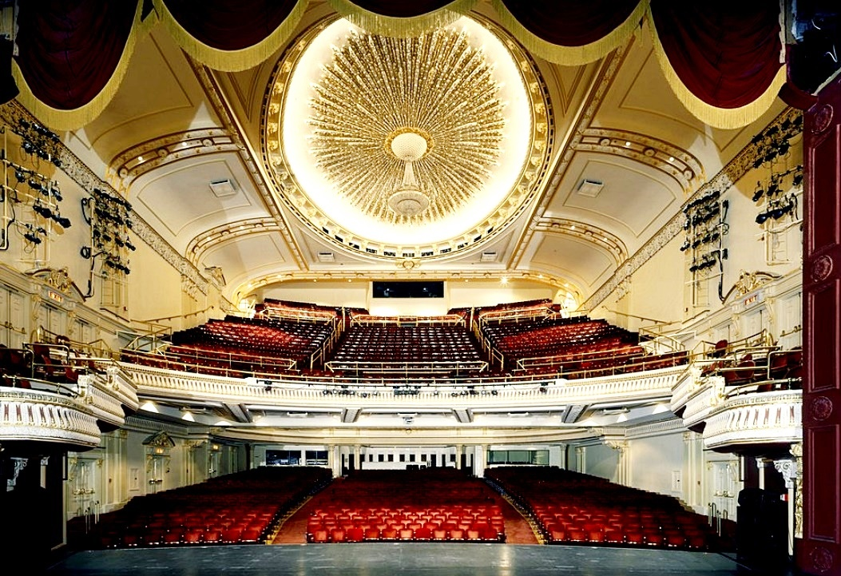

Slide 14
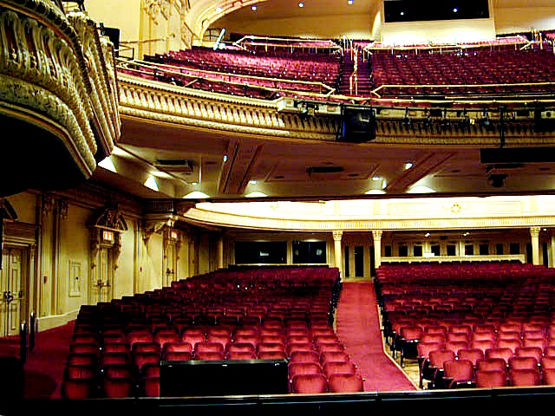

Slide 15
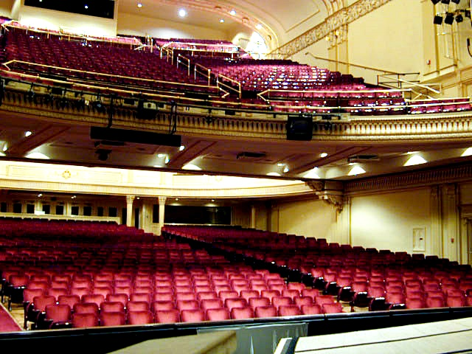

Slide 16
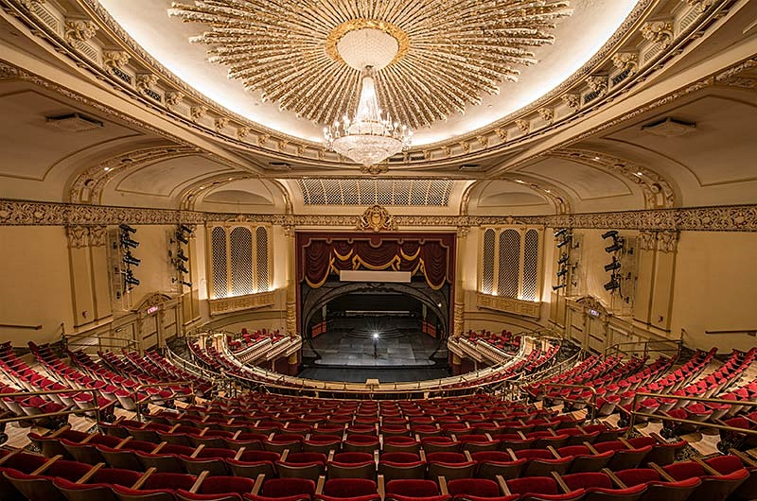

Slide 17
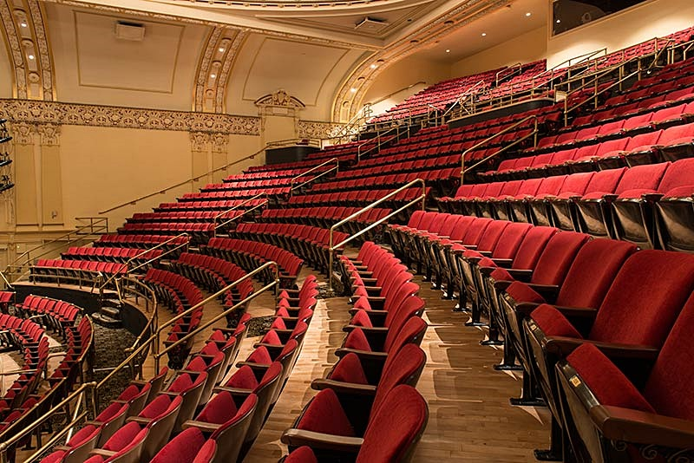

Slide 18
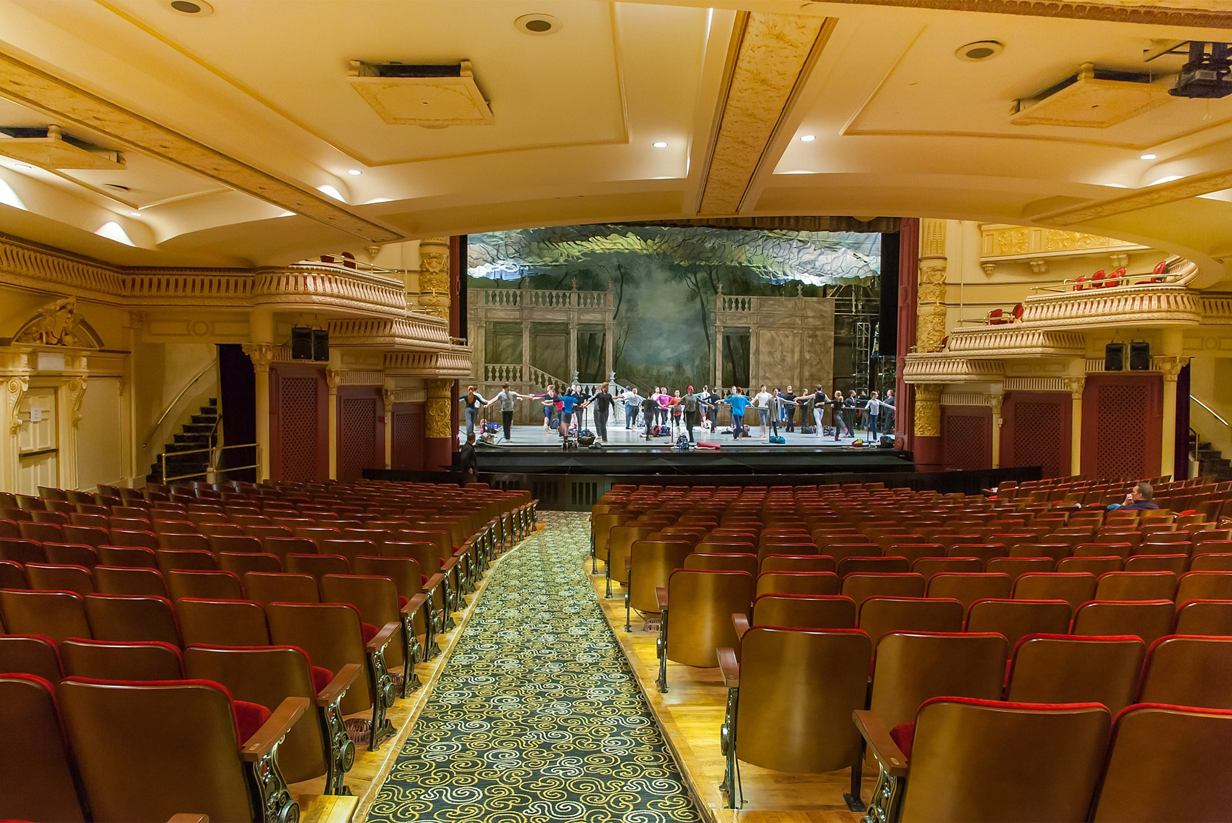

Slide 19
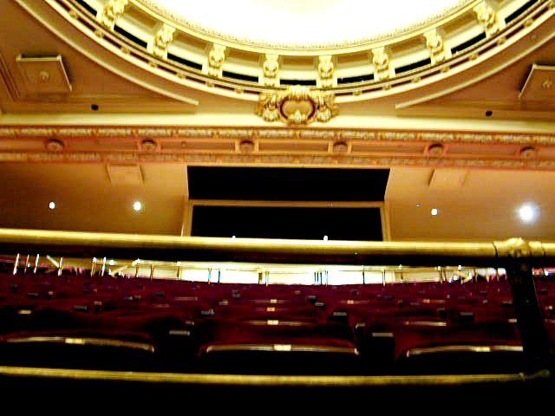

Slide 20
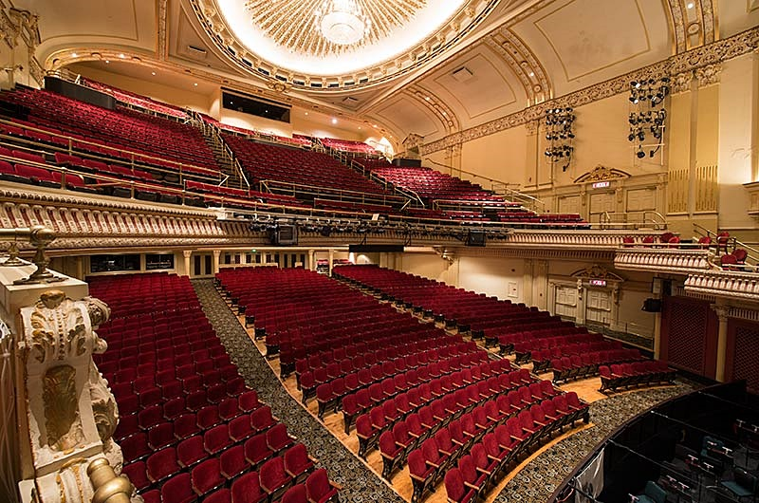

Slide 21
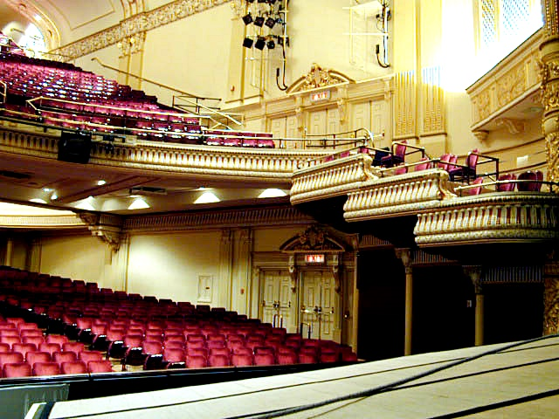

Slide 22
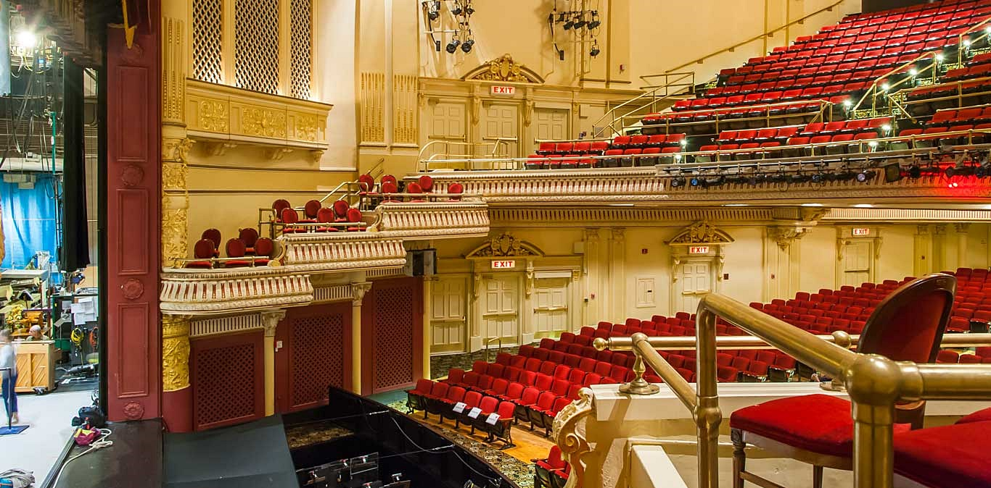

Slide 23
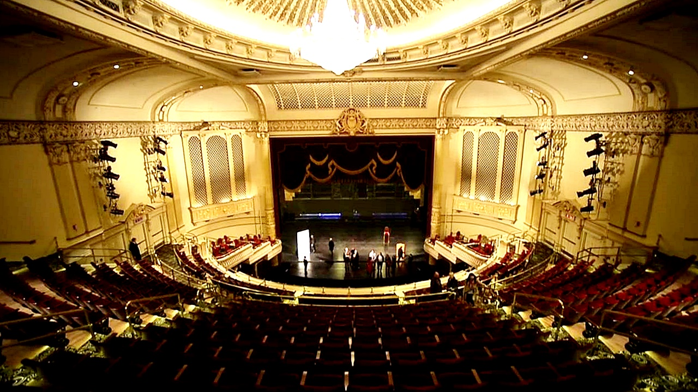

Slide 24
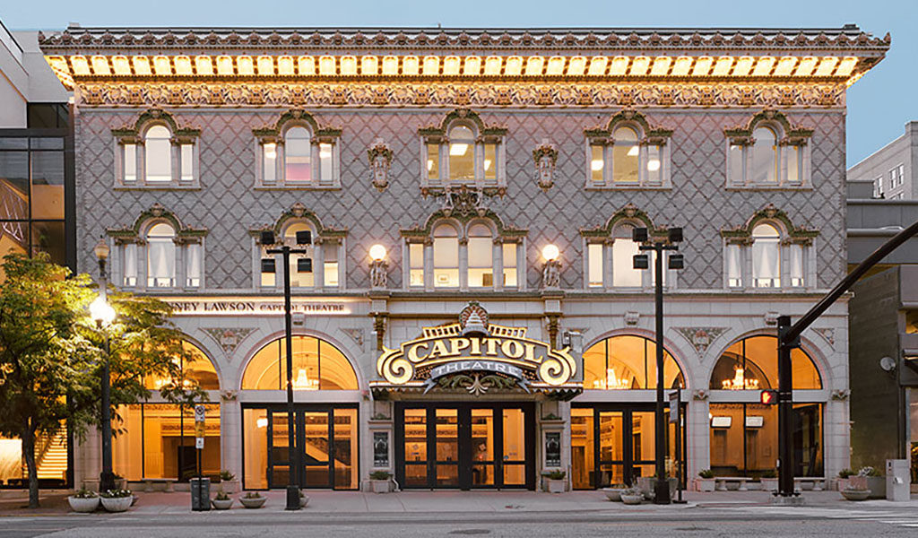

Slide 25
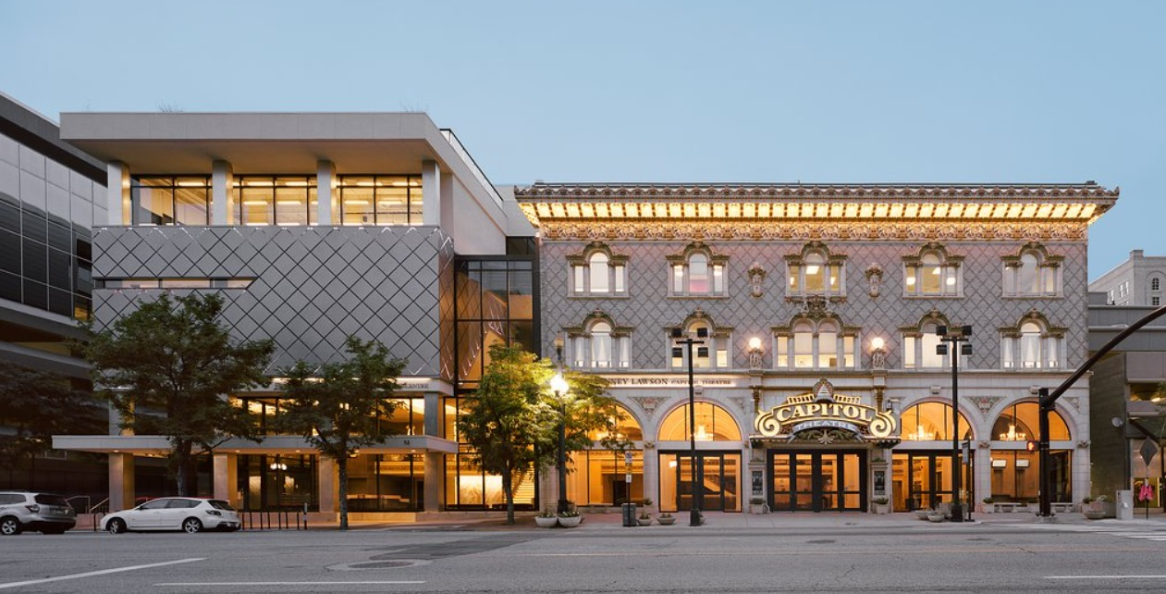

Slide 26

GRACIAS POR TU VISITA
Y QUE TENGAS UN BUEN DÍA
VICTOR NOVELLÓN

Slide 27







¿Te ha gustado?
Puedes ver más entrando
Aquí
Además puedes recibir powerpoints en tu correo electrónico suscribiéndote aquí:

